Slide 1
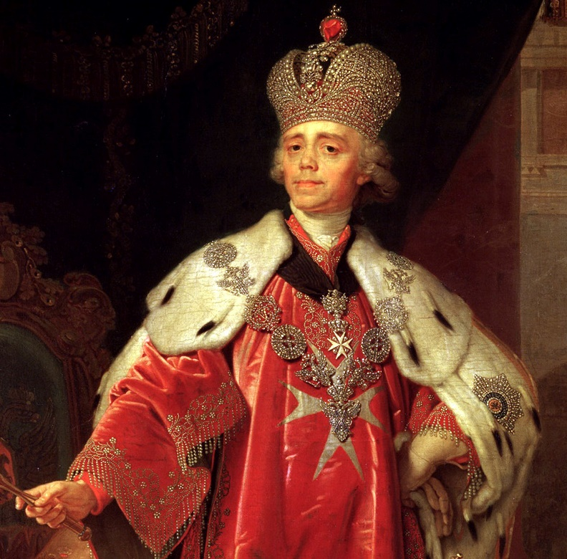
Внешняя политика
Павла I

Slide 2
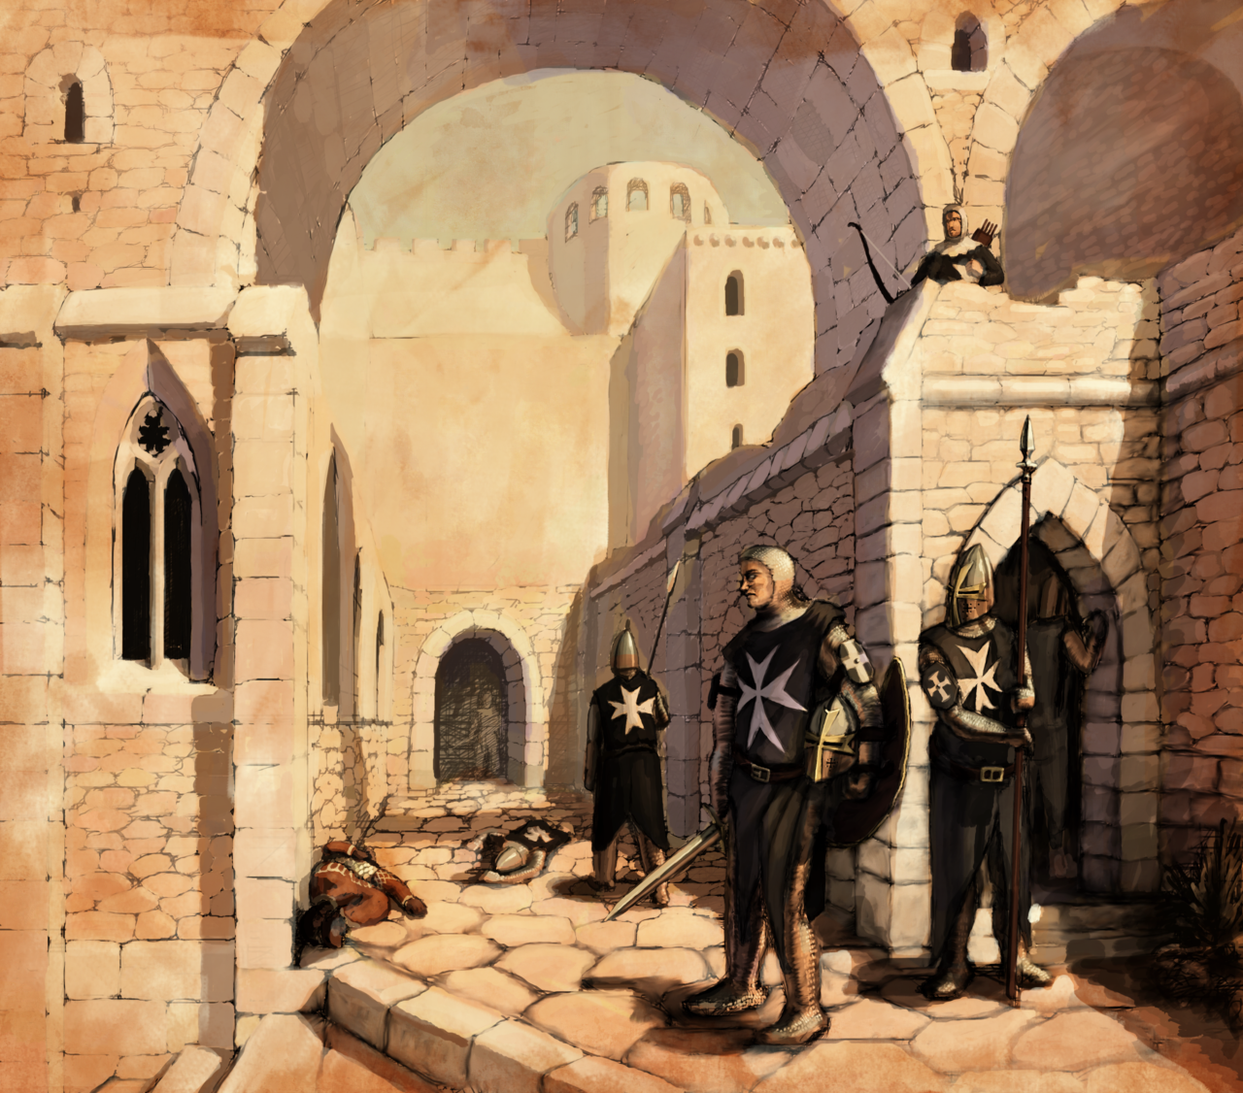
Мальтийский орден, или Орден Святого Иоанна был основан
в Иерусалиме
в 1099 году, чтобы охранять и защищать его.

Slide 3
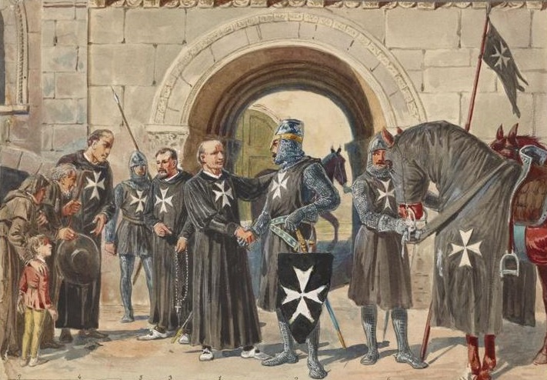
Мальтийский
орден
После захвата Святой земли турками-османами Орден действовал на острове Родос, а с 1522 года – на острове Мальта.

Slide 4
В 1797 году российский император
Павел I объявил себя защитником Мальтийского ордена.

Slide 5
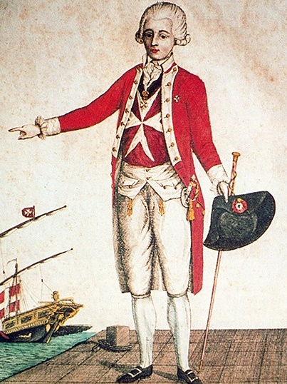
Летом 1798 года армия Наполеона захватила Мальту, Орден лишился руководства и своих владений.
Рыцарям в буквальном смысле было некуда деваться. Поэтому они обратились за помощью к российскому государю.

Slide 6
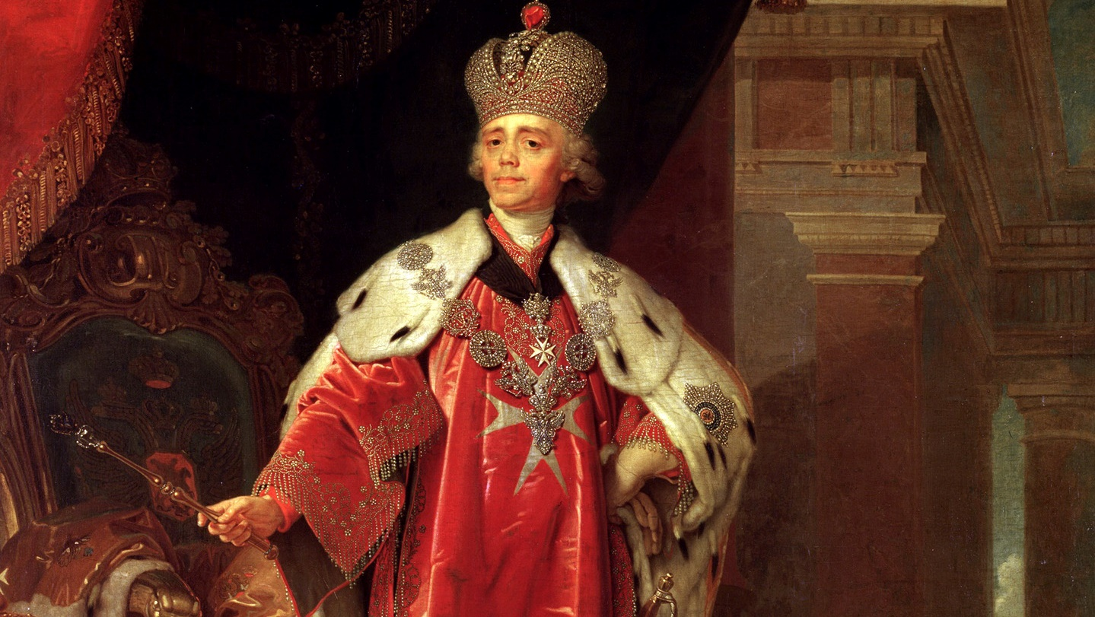
В. Боровиковский.
Портрет Павла I
в костюме
Великого магистра
Мальтийского
ордена.
1800

Slide 7
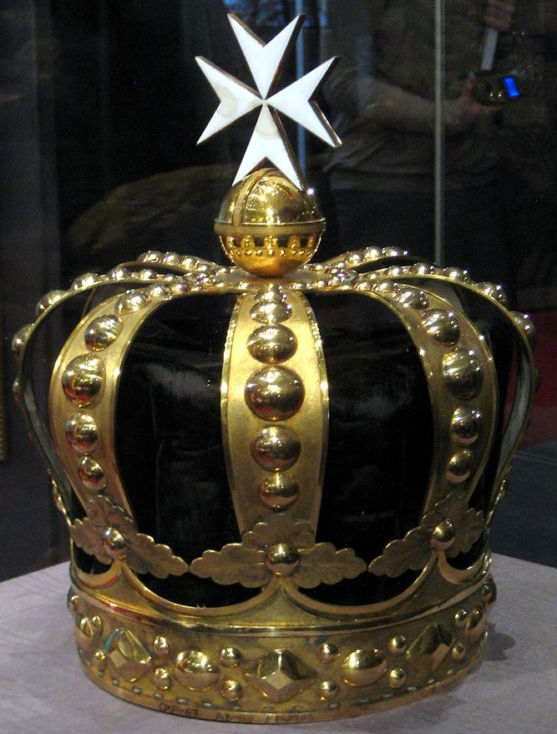
К императорскому титулу Павла I
были добавлены слова «…и Великий магистр ордена Святого Иоанна Иерусалимского».

Slide 8
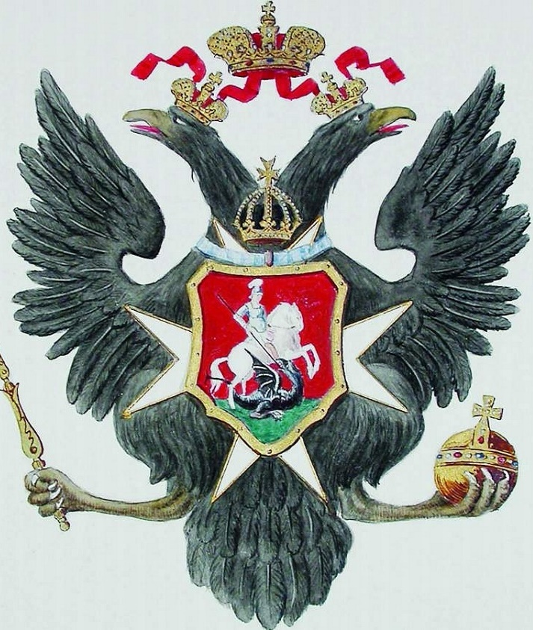
В России был учреждён орден Святого Иоанна Иерусалимского, а на
российском гербе появилось
изображение мальтийского креста.

Slide 9
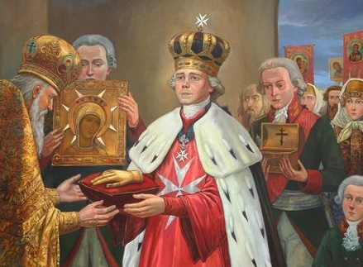
Мальтийский
орден в России
В 1799 году в церковь Гатчинского дворца были торжественно внесены священные реликвии Ордена.

Slide 10
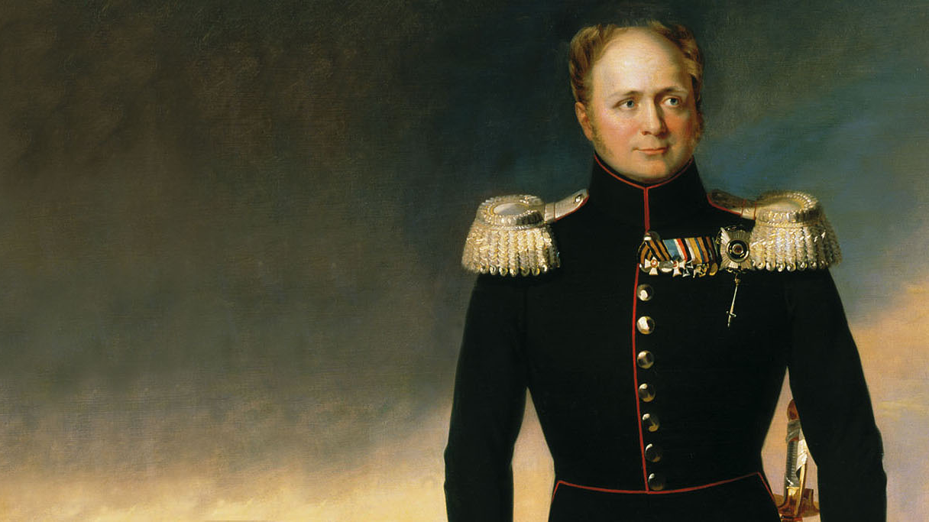
При Александре I Российская ветвь Мальтийского ордена прекратила своё существование.

Slide 11
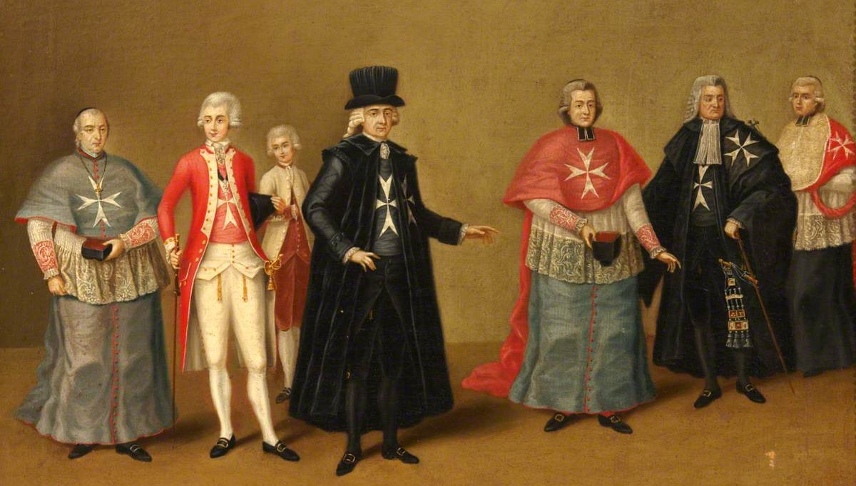
Рыцари
Мальтийского
ордена.

Slide 12
Вопросы занятия
1
Покровительство Мальтийскому ордену.
2
Итальянский и Швейцарский походы.
3
Союз с Наполеоном и Индийский поход.
4
Заговор 11 марта 1801 года.

Slide 13
Внешняя политика Павла I
Желание Павла I вести только оборонительные войны

Slide 14
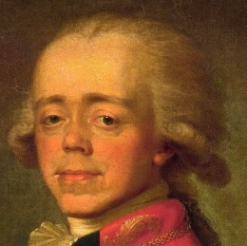
«…Россия с 1756 года, будучи
в беспрерывной войне, есть... единственная в свете держава, которая находилась 40 лет в несчастном состоянии истощать своё население».
Павел I
1754–1801

Slide 15
Внешняя политика Павла I
Желание Павла I вести только оборонительные войны
Отказ императора
от участия в войнах
против Франции
Возвращение России
к активным боевым действиям
Давление I союзников
и ближайшего
окружения на Павла I

Slide 16
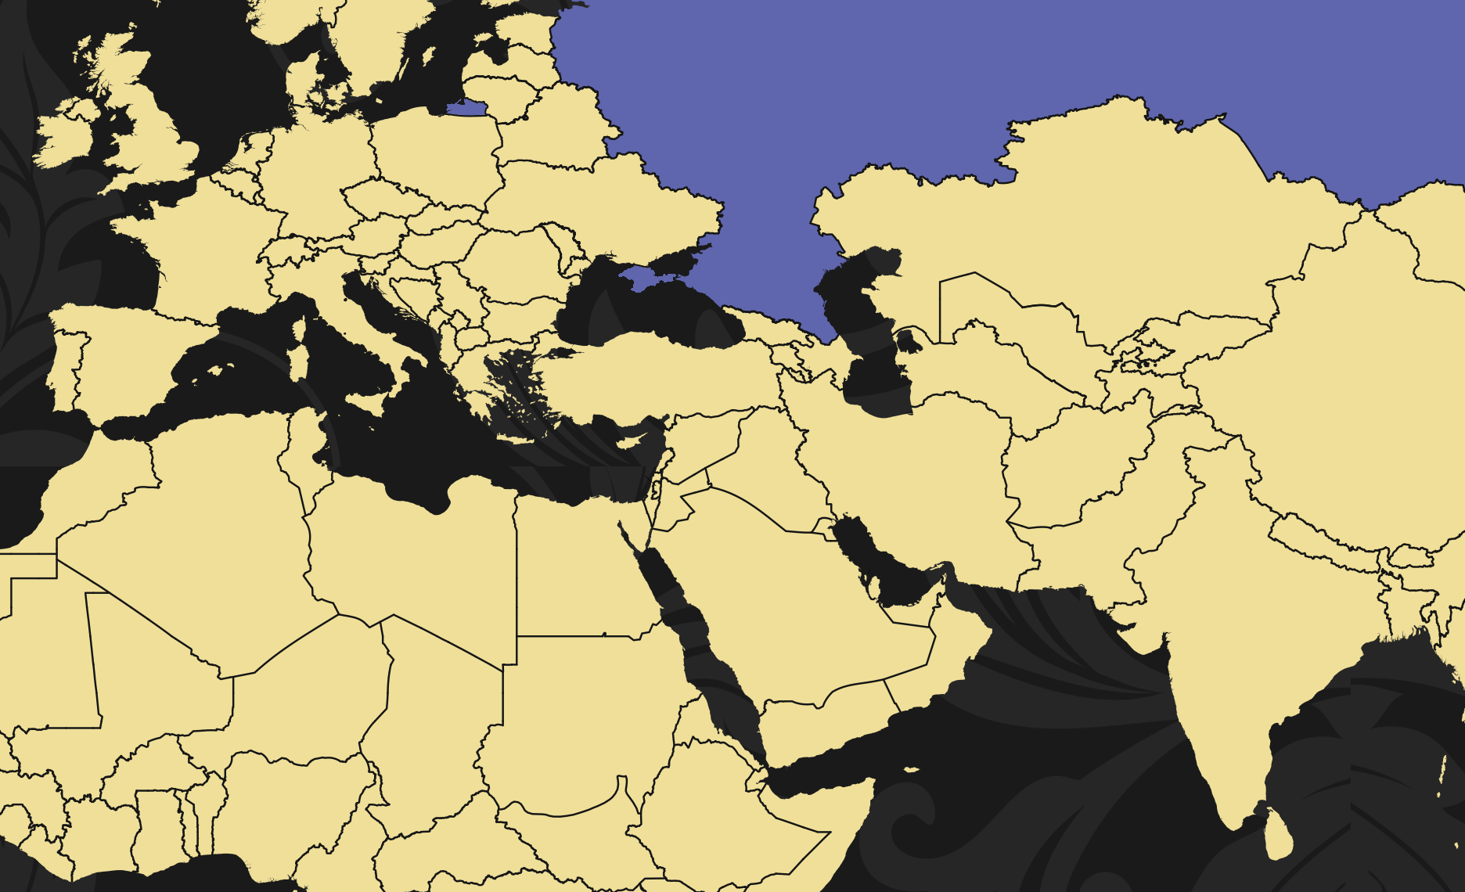
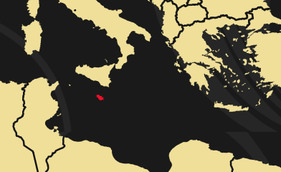
Мальта

Slide 17
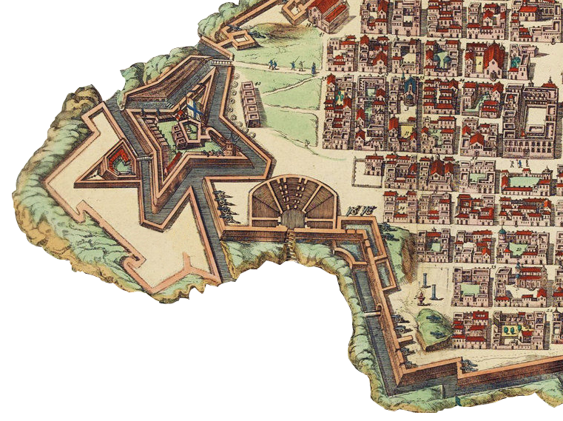
Значение Мальты
для России
1
2
Павел I считал Мальту подчинённой территорией.
Он планировал создать там военно-морскую базу.

Slide 18
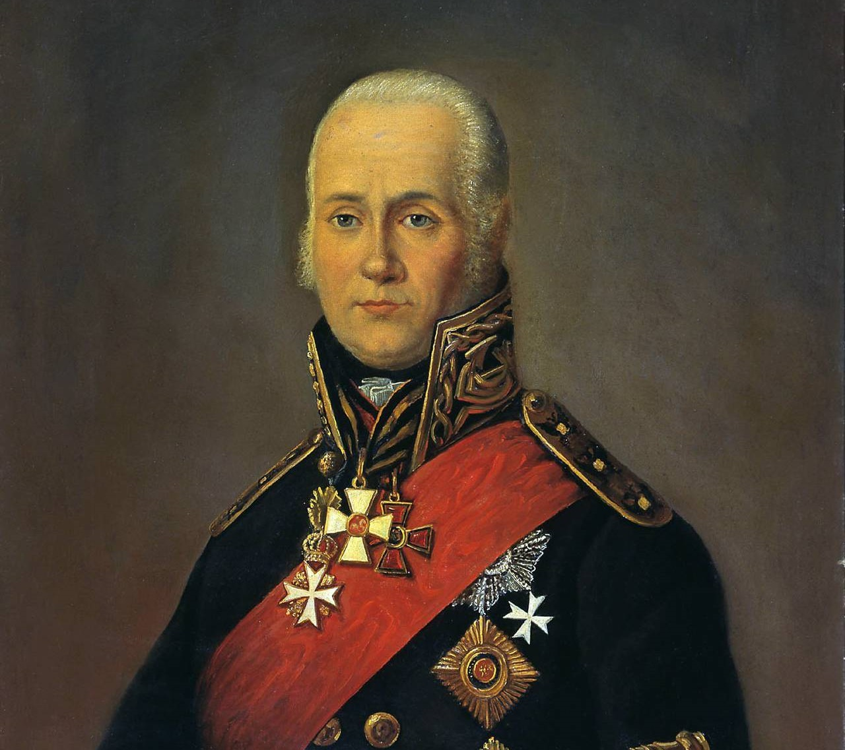
После захвата Мальты армией Наполеона
в 1798 году туда была направлена эскадра адмирала Фёдора Фёдоровича Ушакова.

Slide 19
Ионические острова

Slide 20
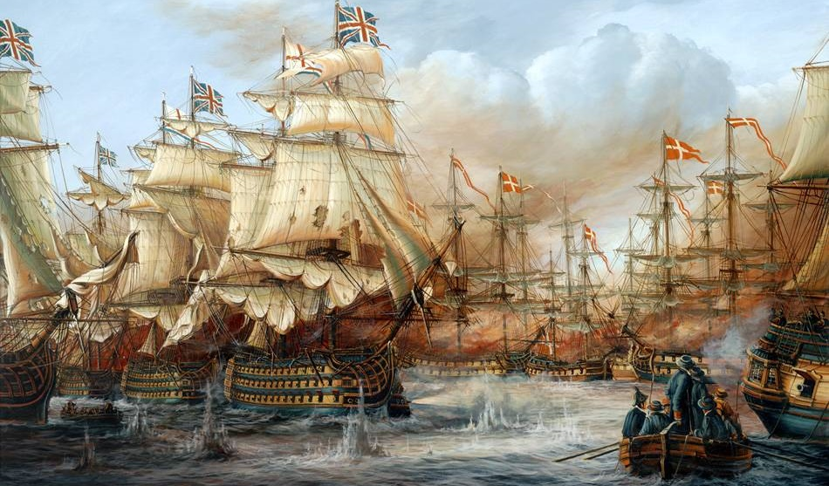
Англичане отказывались передавать контроль над островом Мальтийскому ордену до окончания всей военной кампании против Наполеона.

Slide 21
Итальянский и Швейцарский походы
1
2
3
Союзники России требовали её выступления против армии Наполеона
В 1799 году русские войска были отправлены для борьбы против французов
Главнокомандующим русского корпуса в Италии был назначен А. Суворов.

Slide 22
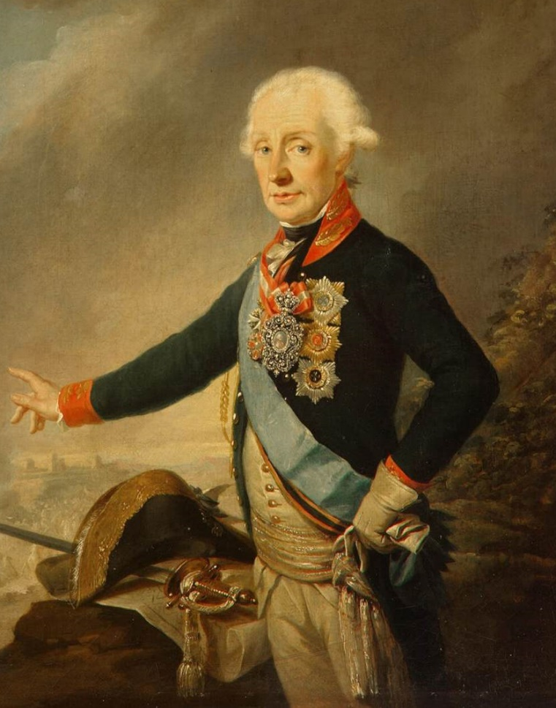
Александр Васильевич Суворов

Slide 23
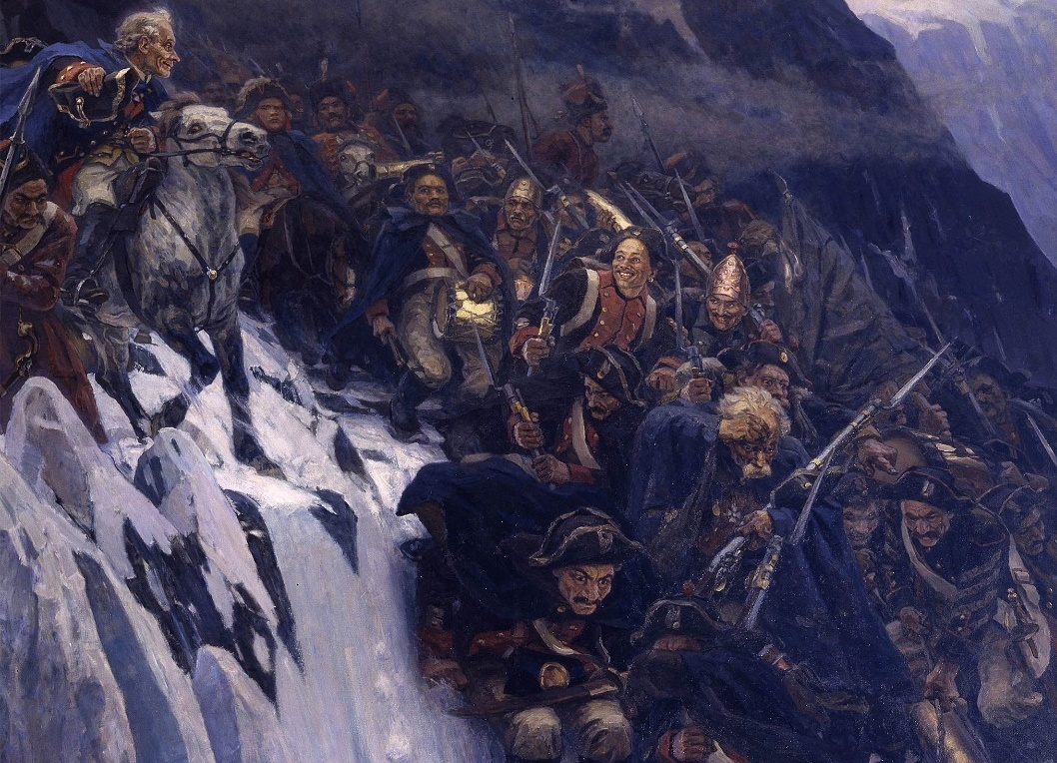
Швейцарский
поход Суворова
В сентябре 1799 года русская армия совершила переход через Альпы,
вышла в Швейцарию и объединилась
с корпусом генерала Римского-Корсакова.

Slide 24
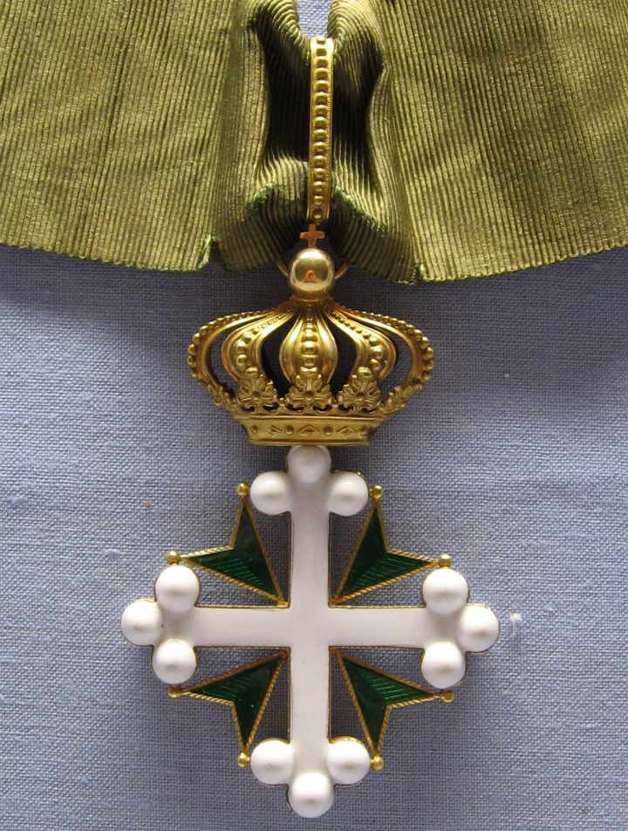
За Швейцарский поход Суворов был удостоен звания генералиссимуса российских войск и награждён орденами и титулами союзных
с Россией государств.

Slide 25
Разрыв отношений с союзниками
Победы русских войск в Западной Европе
Союзники использовали их в своих интересах
Австрия взяла под свой контроль освобождённую русской армией Италию
Англия установила полный контроль над Мальтой
и отказалась её освобождать
Павел I прервал дипломатические отношения
с Австрией и Англией

Slide 26
Изменение внешнеполитического курса
Проведение Наполеоном политики
по нормализации отношений
с российским императором
Подготовка к заключению военно-стратегического союза с Бонапартом
Эмоциональная реакция Павла I
на действия англичан
Исчезновение угрозы общеевропейской революции

Slide 27
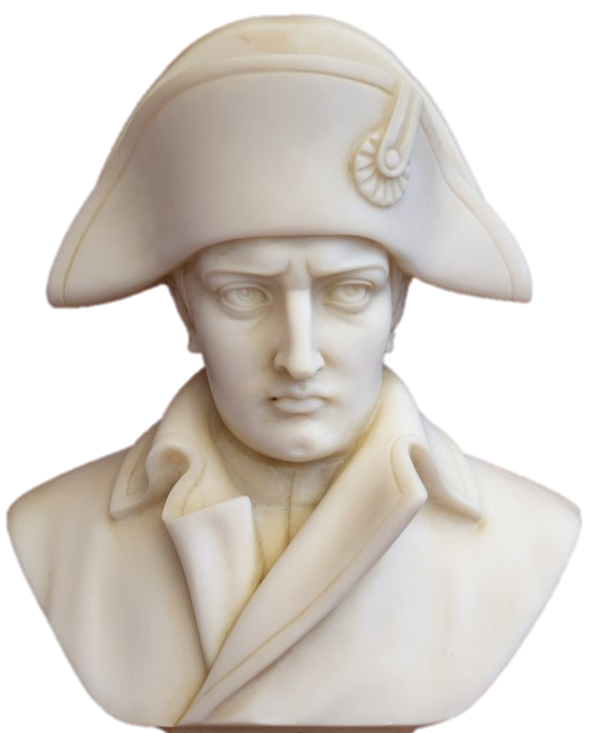
Меры Наполеона для привлечения
Павла I к союзу с Францией
1
Освобождение 6 тысяч пленных
русских солдат и офицеров.
2
Возвращение им оружия и знамён.
3
Пошив нового обмундирования
за счёт французской казны.

Slide 28
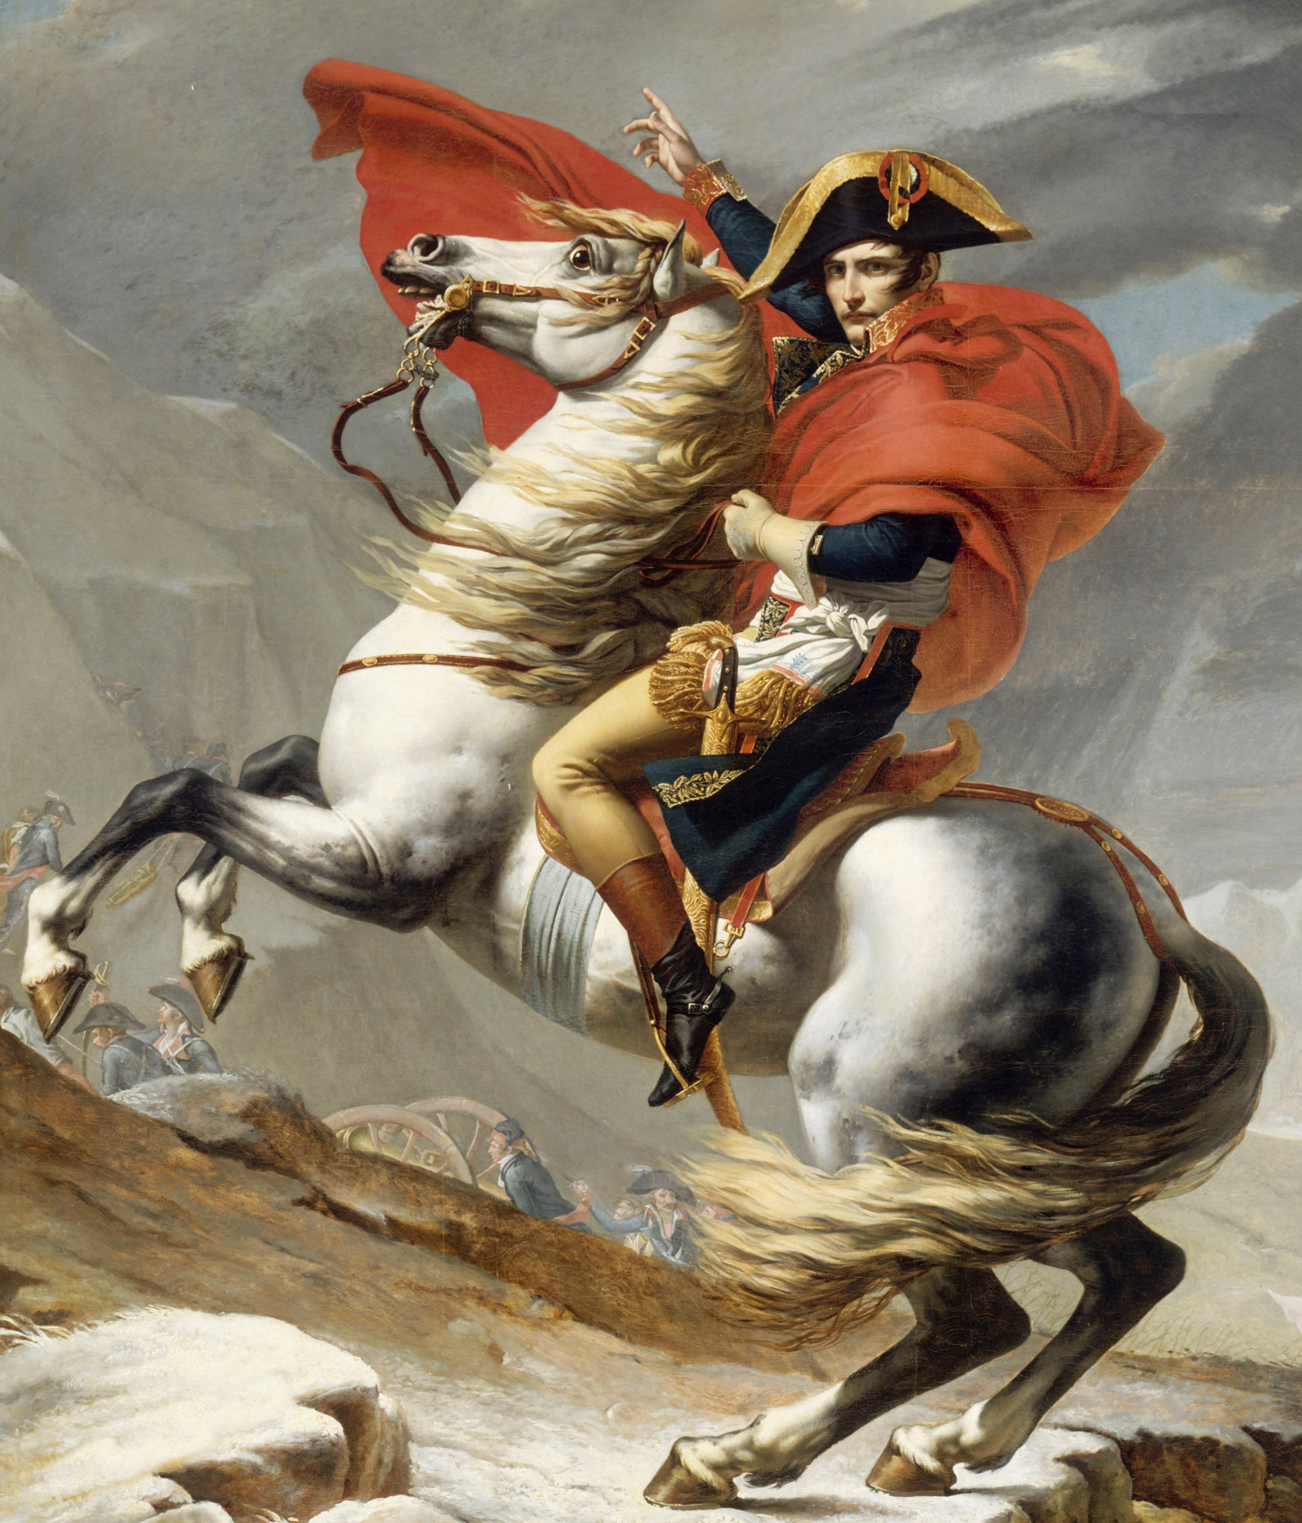
Павел I пошёл на подписание мира
с Францией.
Однако Наполеон стремился
к заключению именно военного
союза с Россией.

Slide 29
Внешняя политика Павла I
Попытка англичан
помешать союзу Павла I
с Наполеоном
Предложение заключить новый антифранцузский союз между Англией и Россией
Согласие Павла I на атаку
английских колоний совместно с Наполеоном
Унизительные для России условия в предлагаемом англичанами договоре

Slide 30
Создание антибританской коалиции
Недовольство многих морских державах господством Англии
на море
Необходимость объединения усилий
для нанесения удара англичанам
Объединение Франции, России, Швеции, Пруссии, Дании, Голландии, Италии, Испании против Англии
Подписание договора между Россией, Пруссией, Швецией и Данией
Противостояние английского короля новой коалиции в одиночку
Кардинальное
изменение расстановки сил в Европе

Slide 31
Ответные меры английского короля
Запрет союзников экспортировать
в Англию товары
Приказ флоту захватывать принадлежащие странам коалиции суда
Нехватка хлеба
в Англии
Запрет английским кораблям входить
в европейские порты

Slide 32
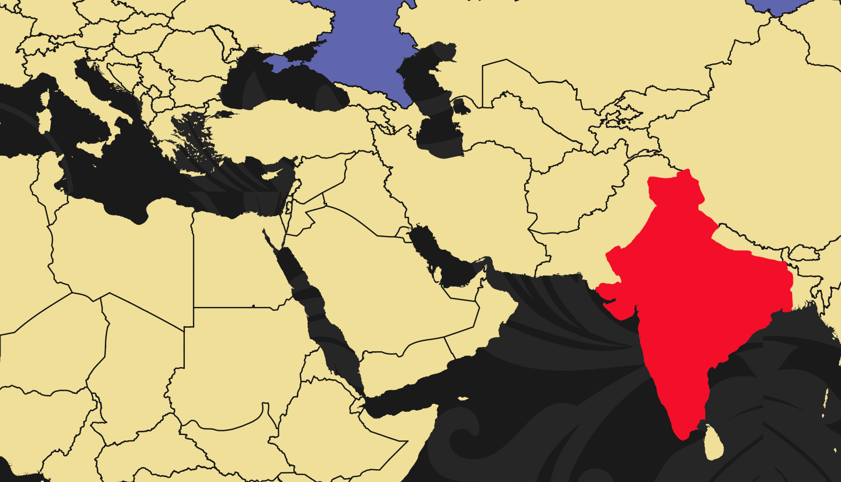
Индия
Предполагалось, что Франция и Россия
для Индийского похода выставят
по 35 тысяч человек.

Slide 33
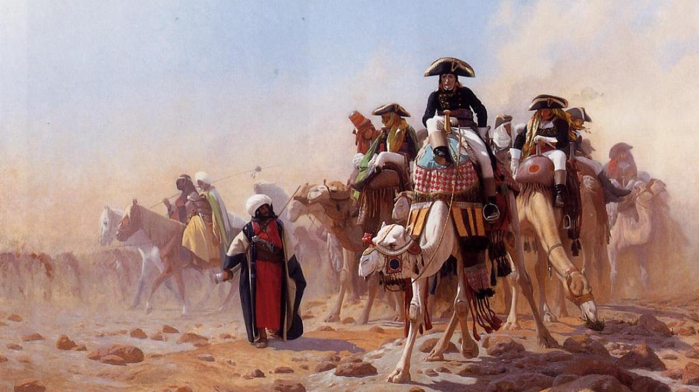
Ж.-Л. Жером.
Бонапарт
в Египте.
1863

Slide 34
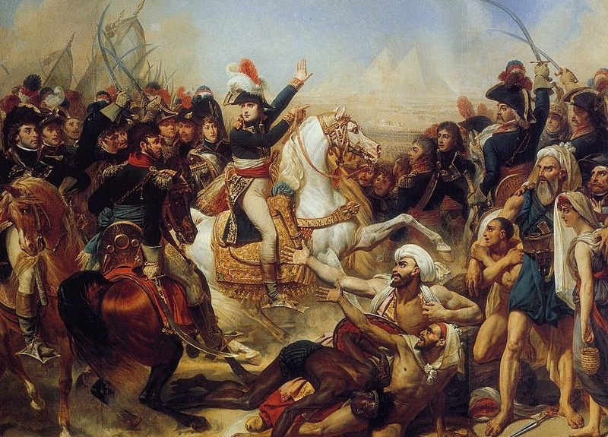
Индийский
поход Наполеона
Организация Наполеоном похода в Индию стала возможной после заключения союза с Россией.

Slide 35
Изменение соотношения сил в Европе
Установление у Англии
и Франции равенства сил
и возможностей
Невозможность победы
в англо-французской борьбе ни одной из сторон
Изменение
равновесия сил
в пользу Франции
Заключение
Францией
союза с Россией

Slide 36
Изменение соотношения сил в Европе
1
2
3
Потеря Индии означала потерю прибыли от добываемых там алмазов.
Это привело бы
к экономическому кризису в Англии
Английскому мировому господству мог быть положен конец

Slide 37
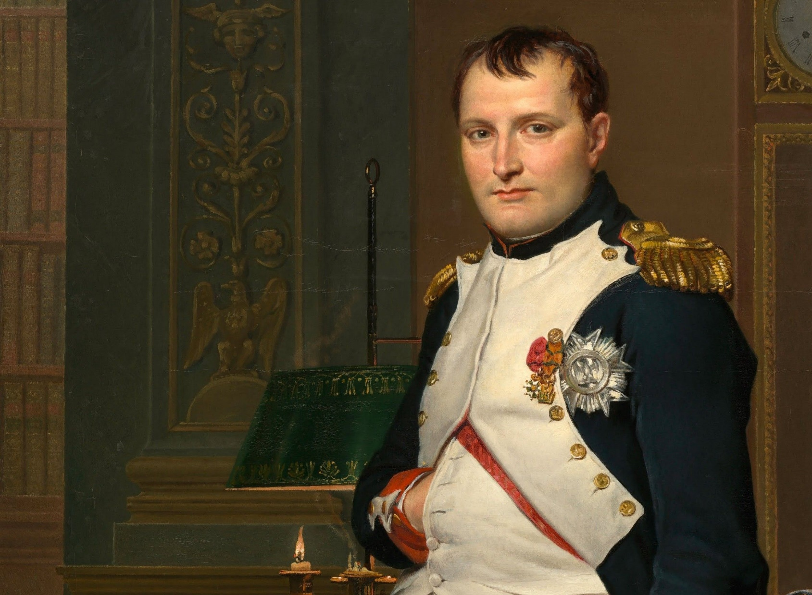
В Нижнем Поволжье Наполеон должен был соединиться
с русскими войсками и повести обе армии
в Индию.

Slide 38
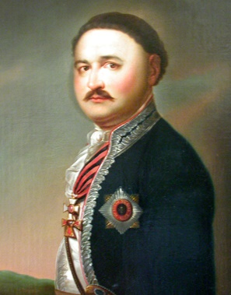
В 1801 году Павел I отправил
в Среднюю Азию войско Донское
в составе 22 507 казаков.
Его возглавил генерал Василий Орлов.

Slide 39
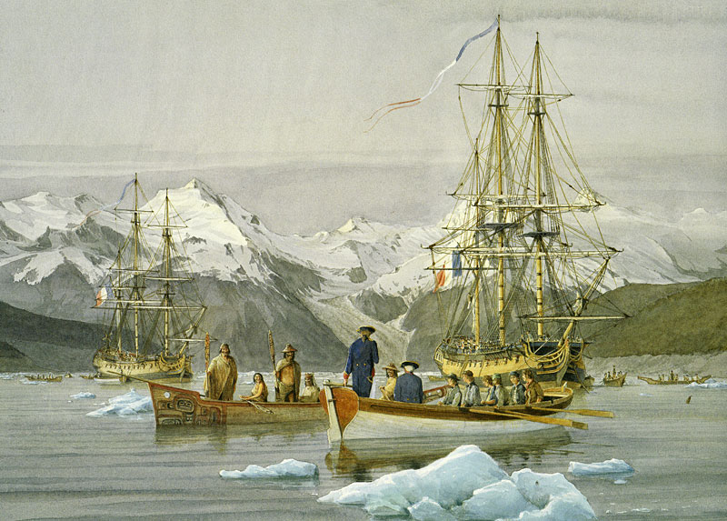
С Камчатки к Индии должны были подойти три русских фрегата для поддержки действий объединённой армии.

Slide 40
Ответные меры английского короля
Открытая война с Англией ударила бы по экономическим интересам России
Cложившаяся ситуация во многом ускорила уже назревший переворот
Отряд Орлова был отозван из Средней Азии сразу после смерти Павла I

Slide 41
Высшие круги российского общества были крайне недовольны Павлом I.
В Петербурге был организован заговор, который возглавил петербургский генерал-губернатор Пётр Алексеевич Пален.

Slide 42
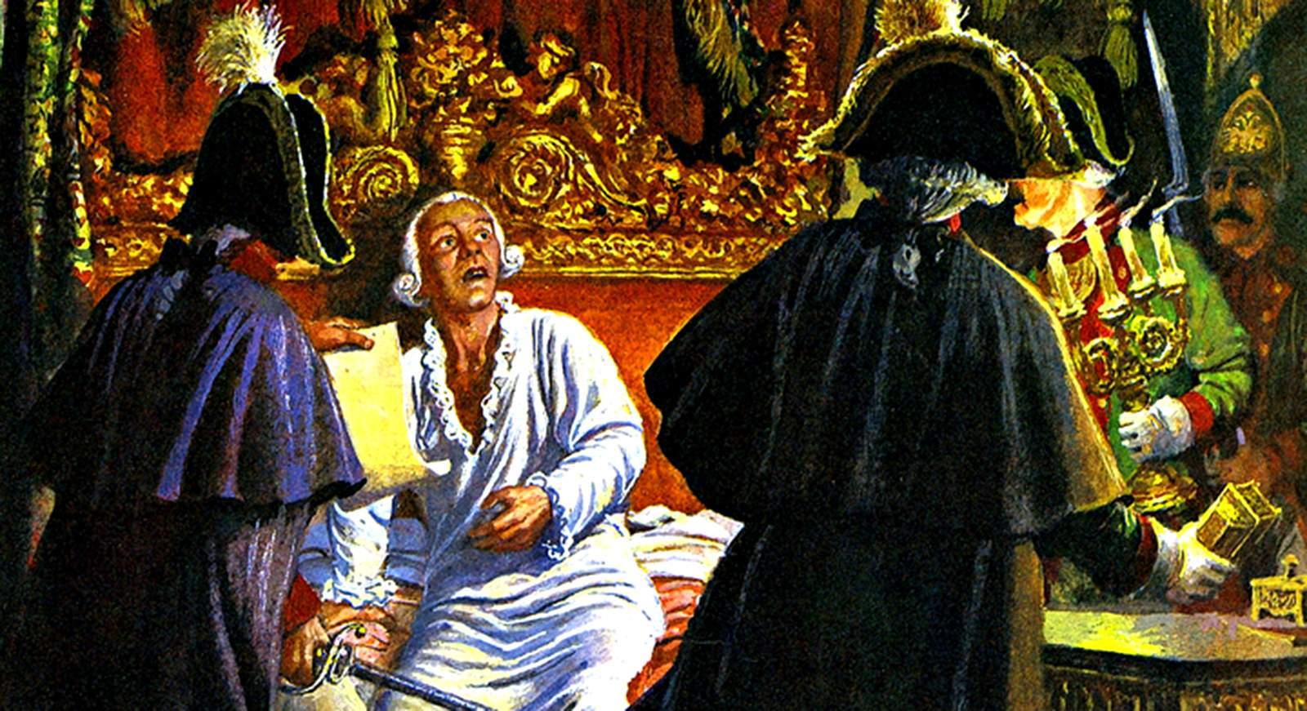
Небольшая группа гвардейских офицеров ворвалась
в покои Павла I
в Михайловском замке в ночь
с 11 на 12 марта
1801 года.

Slide 43
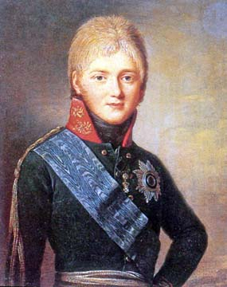
Заговорщики потребовали от Павла отречься от престола, но тот отказался и был убит.
Новым императором был провозглашён его старший сын Александр Павлович.

Slide 44
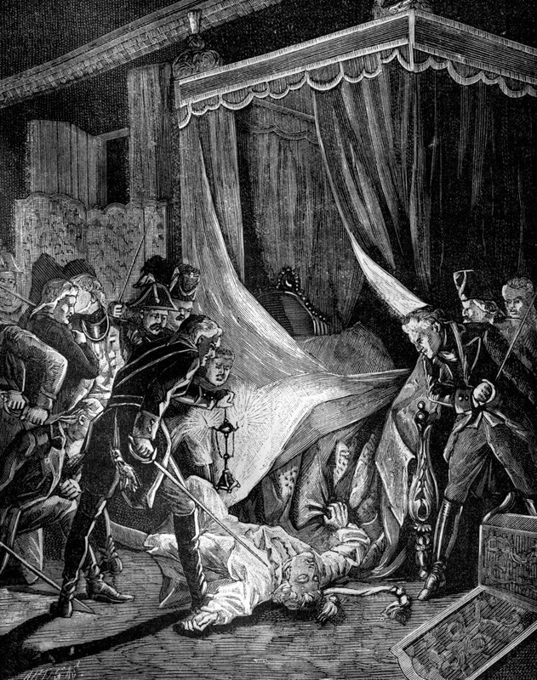
Убийство императора Павла I

Slide 45
Реакция российского общества
на смерть Павла I
1
Ликование среди высших кругов общества и в Москве, и в Петербурге.
Гвардейские полки присягнули новому императору, только убедившись, что
Павел действительно умер.
2
3
Присяга проходила в присутствии Александра I «в гробовом молчании».

Slide 46
Внешняя политика Павла I
Внешняя политика Павла I носила противоречивый характер и за короткое время прошла несколько этапов в своём развитии.
1
В России была организована деятельность Мальтийского ордена, а в её государственных символах появился мальтийский крест.
2
Военные экспедиции Суворова и Ушакова стали одними из самых ярких страниц
в военной истории России.
3

Slide 47
Внешняя политика Павла I
При непосредственном участии России
в Европе сложилась новая коалиция во главе
с Францией, направленная на борьбу с Англией.
4
В результате заговора 11 марта 1801 года
Павел I был убит, а новым императором
был провозглашён его сын Александр.
5

